Slide 1
存储器层次结构（1）
王晶
jwang@ruc.edu.cn，信息楼124
2023年12月

Slide 2
Today
The memory abstraction
RAM : main memory building block
Storage technologies and trends
Locality of reference
Caching in the memory hierarchy

Slide 3
Today
The memory abstraction
RAM : main memory building block
Storage technologies and trends
Locality of reference
Caching in the memory hierarchy

Slide 4
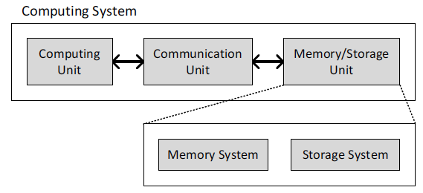
A Computing System
Three key components
Computation
Communication
Storage/memory
Burks, Goldstein, von Neumann, “Preliminary discussion of the
logical design of an electronic computing instrument,” 1946.
Image source: https://lbsitbytes2010.wordpress.com/2013/03/29/john-von-neumann-roll-no-15/

Slide 5
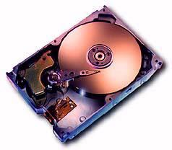
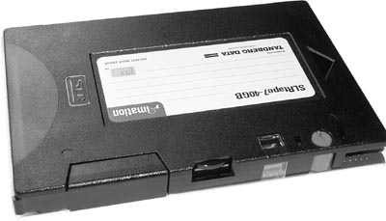
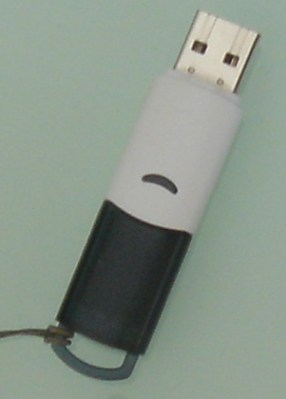
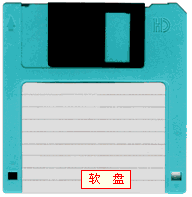
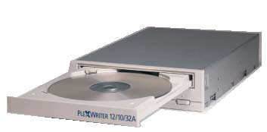
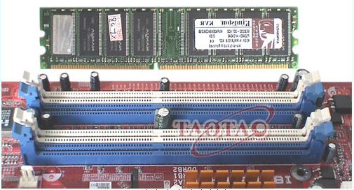
你认识它们吗？
（1）
（2）
（3）
（4）
（5）
（6）

Slide 6
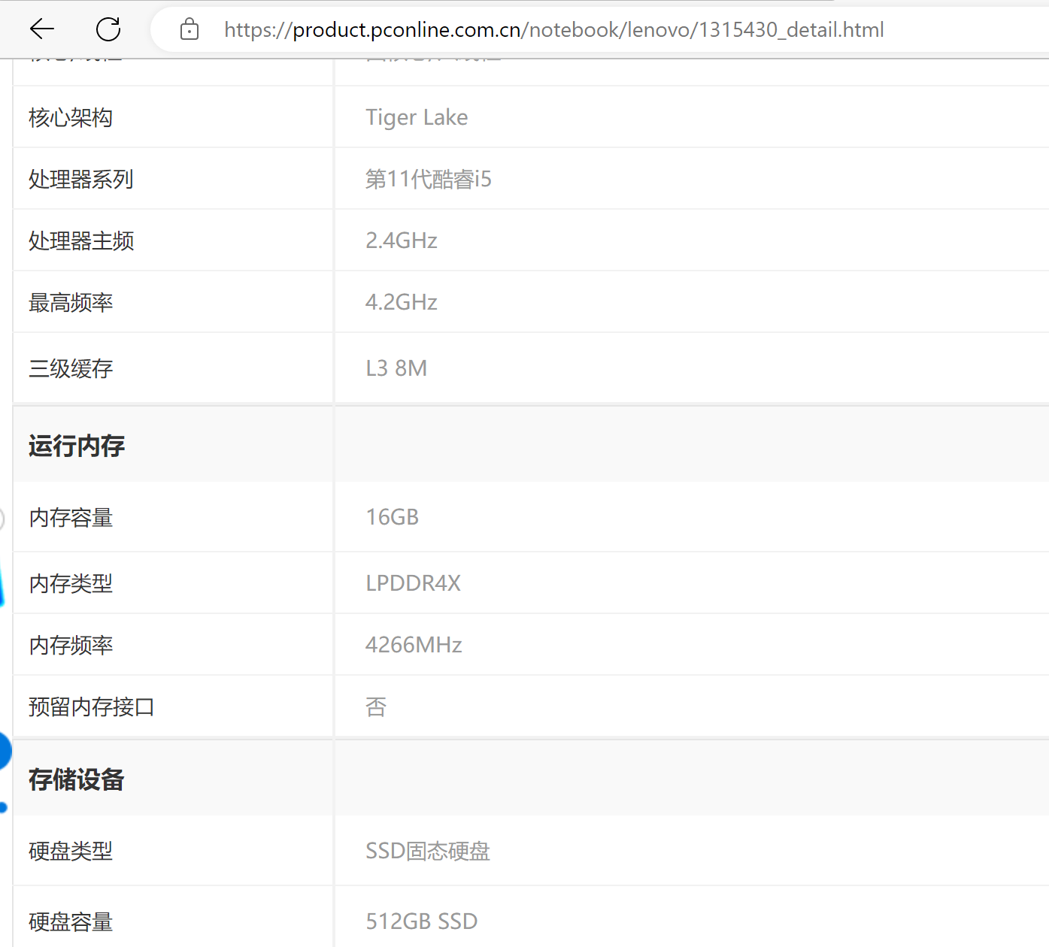
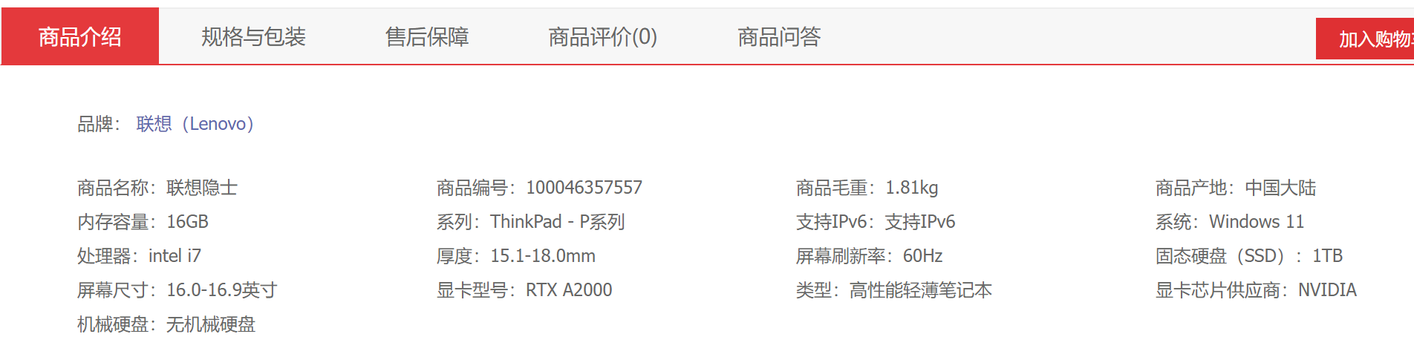

Slide 7
Random-Access Memory (RAM)
Key features
Basic storage unit is normally a cell (one bit per cell).
RAM is traditionally packaged as a chip.
Multiple RAM chips form a memory.
RAM comes in two varieties:
SRAM (Static RAM)
DRAM (Dynamic RAM)

Slide 8
静态 RAM 基本电路的 读 操作
´
A´
位线A
位线A
A
T₁ ~ T₄
T₅
T₆
行选
T₅、T₆ 开
行地址选择
列选
T₇、T₈ 开
T₇
T₈
V_{A}
T₆
T₈
读放
D_{OUT}
列地址选择
读放
D_{OUT}
写放大器
写放大器
D_{OUT}
D_{IN}
写选择
读选择

Slide 9
动态RAM（DRAM）存储元电路
有电流
无电流
数据线
T
T
0
1
C
s
字线
读出时数据线有电流 为 “1”
写入时 C_{S} 充电 为 “1” 放电 为 “0”

Slide 10
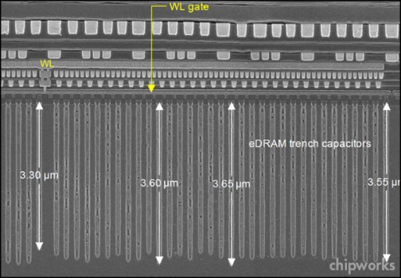
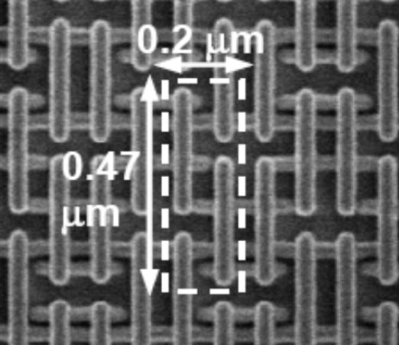
RAM Technologies
DRAM
1 Transistor + 1 capacitor / bit
Capacitor oriented vertically
Must refresh state periodically
SRAM
6 transistors / bit
Holds state indefinitely
静态RAM(SRAM)：更快，更贵，主要用作高速缓存存储器，可以在CPU芯片上，也可以在片下，容量从几MB到几十MB
动态RAM(DRAM)：用作主存及外部存储设备缓存，相对SRAM较慢，价值相对更低，容量达到GB甚至TB级
SRAM与DRAM共同的缺点：易失性存储，断电后数据丢失

Slide 11
SRAM vs DRAM Summary
Trans. Access Needs Needs
per bit time refresh? EDC? Cost Applications
SRAM 6 or 8 1x No Maybe 100x Cache memories
DRAM 1 10x Yes Yes 1x Main memories,
frame buffers
EDC: Error detection and correction
Trends
SRAM scales with semiconductor technology
Reaching its limits
DRAM scaling limited by need for minimum capacitance
Aspect ratio limits how deep can make capacitor
Also reaching its limits

Slide 12
总线结构互联的CPU和存储器
总线(bus)：在处理器和DRAM主存之间传输数据流的共享电子电路
总线事务(bus transaction)：CPU和主存之间传送数据的一系列步骤
读事务(read transaction)：从主存传送数据到CPU
写事务(write transaction)：从CPU传送数据到主存
总线是一组并行的导线，能够携带地址、数据和控制信号；两个以上的设备也能共享同一总线
CPU芯片
Register file
寄存器文件
ALU
System bus
系统总线
Memory bus
内存总线
Main
Memory
主存
Bus interface
总线接口
I/O bridge
I/O桥

Slide 13
内存器读操作
Movq A, %rax
读事务的三个操作步骤：
CPU将地址A放到系统总线上
Register file
Load operation: movq A, %rax
ALU
%rax
Main memory
I/O bridge
A
0
Bus interface
x
A

Slide 14
内存器读操作
Movq A, %rax
读事务的三个操作步骤：
CPU将地址A放到系统总线上
主存从内存总线读地址A，从DRAM取出数据，并写到内存总线
Register file
Load operation: movq A, %rax
ALU
%rax
Main memory
I/O bridge
x
0
Bus interface
x
A

Slide 15
内存器读操作
Movq A, %rax
读事务的三个操作步骤：
CPU将地址A放到系统总线上
主存从内存总线读地址，从DRAM取出数据，并写到内存总线
CPU从系统总线上读数据，并复制到寄存器%rax中
Register file
Load operation: movq A, %rax
ALU
%rax
x
Main memory
I/O bridge
0
Bus interface
x
A

Slide 16
内存器写操作
Movq %rax, A
写事务的三个操作步骤：
CPU将地址A放到系统总线上
Register file
Store operation: movq %rax, A
ALU
%rax
y
Main memory
I/O bridge
A
0
Bus interface
A

Slide 17
内存器写操作
Movq %rax, A
写事务的三个操作步骤：
CPU将地址A放到系统总线上
CPU将%rax中的数据复制到系统总线
Register file
Store operation: movq %rax, A
ALU
%rax
y
Main memory
I/O bridge
y
0
Bus interface
A

Slide 18
内存器写操作
Movq %rax, A
写事务的三个操作步骤：
CPU将地址A放到系统总线上
CPU将%rax中的数据复制到系统总线
主存从内存总线读出数据，并将这些位存储到DRAM中
Register file
Store operation: movq %rax, A
ALU
%rax
y
Main memory
I/O bridge
0
Bus interface
y
A

Slide 19
传统的DRAM
128位16×8的DRAM芯片视图
芯片由r行×c列=d个超单元（suppercell）组成
超单元由w位组成，芯片共有d×w位存储信息
示例：4行、4列、8位存储单元总存储容量为： 4×4×8=128位
DRAM芯片
列地址(CAS)
内存 控制器
0(00)
1(01)
2(10)
3(11)
2位
0(00)
8位
地址引脚
行地址
(RAS)
1(01)
CPU
2(10)
8位
3(11)
数据引脚
内部行缓冲区

Slide 20
传统的DRAM
128位16×8的DRAM芯片视图
芯片由r行×c列=d个超单元（suppercell）组成
超单元由w位组成，芯片共有d×w位存储信息
示例：4行、4列、8位存储单元总存储容量为： 4×4×8=128位
读取超单元(2,1)
DRAM芯片
列地址(CAS)
内存 控制器
RAS=2
0(00)
1(01)
2(10)
3(11)
2位
0(00)
8位
地址引脚
行地址
(RAS)
1(01)
CPU
2(10)
8位
3(11)
数据引脚
内部行缓冲区

Slide 21
传统的DRAM
128位16×8的DRAM芯片视图
芯片由r行×c列=d个超单元（suppercell）组成
超单元由w位组成，芯片共有d×w位存储信息
示例：4行、4列、8位存储单元总存储容量为： 4×4×8=128位
读取超单元(2,1)
DRAM芯片
列地址(CAS)
内存 控制器
CAS=1
0(00)
1(01)
2(10)
3(11)
2位
0(00)
8位
地址引脚
行地址
(RAS)
1(01)
内存访问特点：
先行后列
行先缓存于row buffer
从row buffer中访问列
二维阵列组织优缺点：
优点：引脚数量少
缺点：两步发送地址，增加访问时间
CPU
2(10)
8位
3(11)
数据引脚
内部行缓冲区

Slide 22
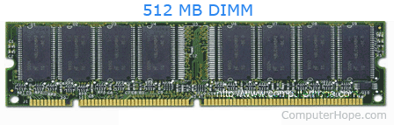
4. 内存模块
DIMM：双列直插内存模块(Dual Inline Memory Module, DIMM)
以64位为块传送数据到内存控制器和从内存控制器传出数据
访问地址A处机器字：
内存控制器将地址A转换为超单元地址(i,j)，发送到内存模块，
内存模块将(i,j)广播到每个DRAM模块，每个DRAM模块输出(i,j)超单元内容
模块中电路收集这些输出，合并成一个64位字，返回给内存控制器
64 MB内存模块
由8个8Mx8 DRAM组成
: supercell (i,j)
addr (row = i, col = j)
DRAM 0
DRAM 7
bits
56-63
bits
48-55
bits
40-47
bits
32-39
bits
24-31
bits
16-23
bits
8-15
bits
0-7
内存控制器
63
56
55
48
47
40
39
32
31
24
23
16
15
8
7
0
63
56
55
48
47
40
39
32
31
24
23
16
15
8
7
0
位于主存地址A处的64位机器字
64位机器字

Slide 23

填空题
3分
1. 容量为1024B的存储空间，地址线需要 [填空1] 位
2. 某计算机字长16位，主存地址空间大小64KB，按字节编址，寻址范围 [填空2] 到 [填空3]
作答

Slide 24
练习题
r表示一个DRAM阵列中的行数，c表示列数，b_{r}表示行寻址需要的位数，b_{c}表示列寻址需要的位数。对于下面每个DRAM，确定2的幂数的阵列维数，使得max(b_{r}, b_{c})最小，max(b_{r}, b_{c})是对阵列的行寻址或列寻址所需的位数中较大的值
目标：使纵横比最小，使地址位数最小，数组越接近正方形，地址位数越少
组织 | r | c | b_{r} | b_{c} | Max(b_{r},b_{c})
16×1 | 4 | 4 | 2 | 2 | 2
16×4 | 4 | 4 | 2 | 2 | 2
128×8 | 16 | 8 | 4 | 3 | 4
512×4 | 32 | 16 | 5 | 4 | 5
1024×4 | 32 | 32 | 5 | 5 | 5

Slide 25
Enhanced DRAMs
Basic DRAM cell has not changed since its invention in 1966.
Commercialized by Intel in 1970.
DRAM cores with better interface logic and faster I/O :
Synchronous DRAM (SDRAM)
Uses a conventional clock signal instead of asynchronous control
Allows reuse of the row addresses (e.g., RAS, CAS, CAS, CAS)
Double data-rate synchronous DRAM (DDR SDRAM)
Double edge clocking sends two bits per cycle per pin
Different types distinguished by size of small prefetch buffer:
DDR (2 bits), DDR2 (4 bits), DDR3 (8 bits), DDR4 (16 bits)
By 2010, standard for most server and desktop systems
Intel Core i7 supports DDR3 and DDR4 SDRAM

Slide 26
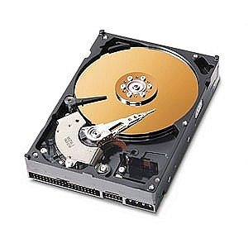
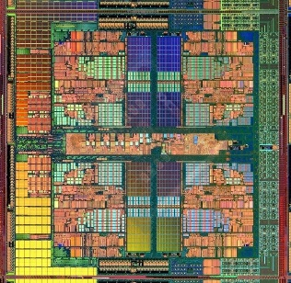
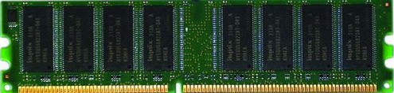
The Main Memory System
Main memory is a critical component of all computing systems: server, mobile, embedded, desktop, sensor
Main memory system must scale (in size, technology, efficiency, cost, and management algorithms) to maintain performance growth and technology scaling benefits
Processors
and caches
Main Memory
Storage (SSD/HDD)
Notes:
主存是所有计算系统的关键组件，包括服务器平台、移动和嵌入式设备、桌面计算机以及传感器。它构成了任何计算平台的主要支柱之一，另外还有1) 处理单元(或计算单元)，它可以包括CPU内核、GPU内核、加速器或可重构设备; 2) 通信元素，它可以包括互连、网络接口和网络处理单元。

Slide 27
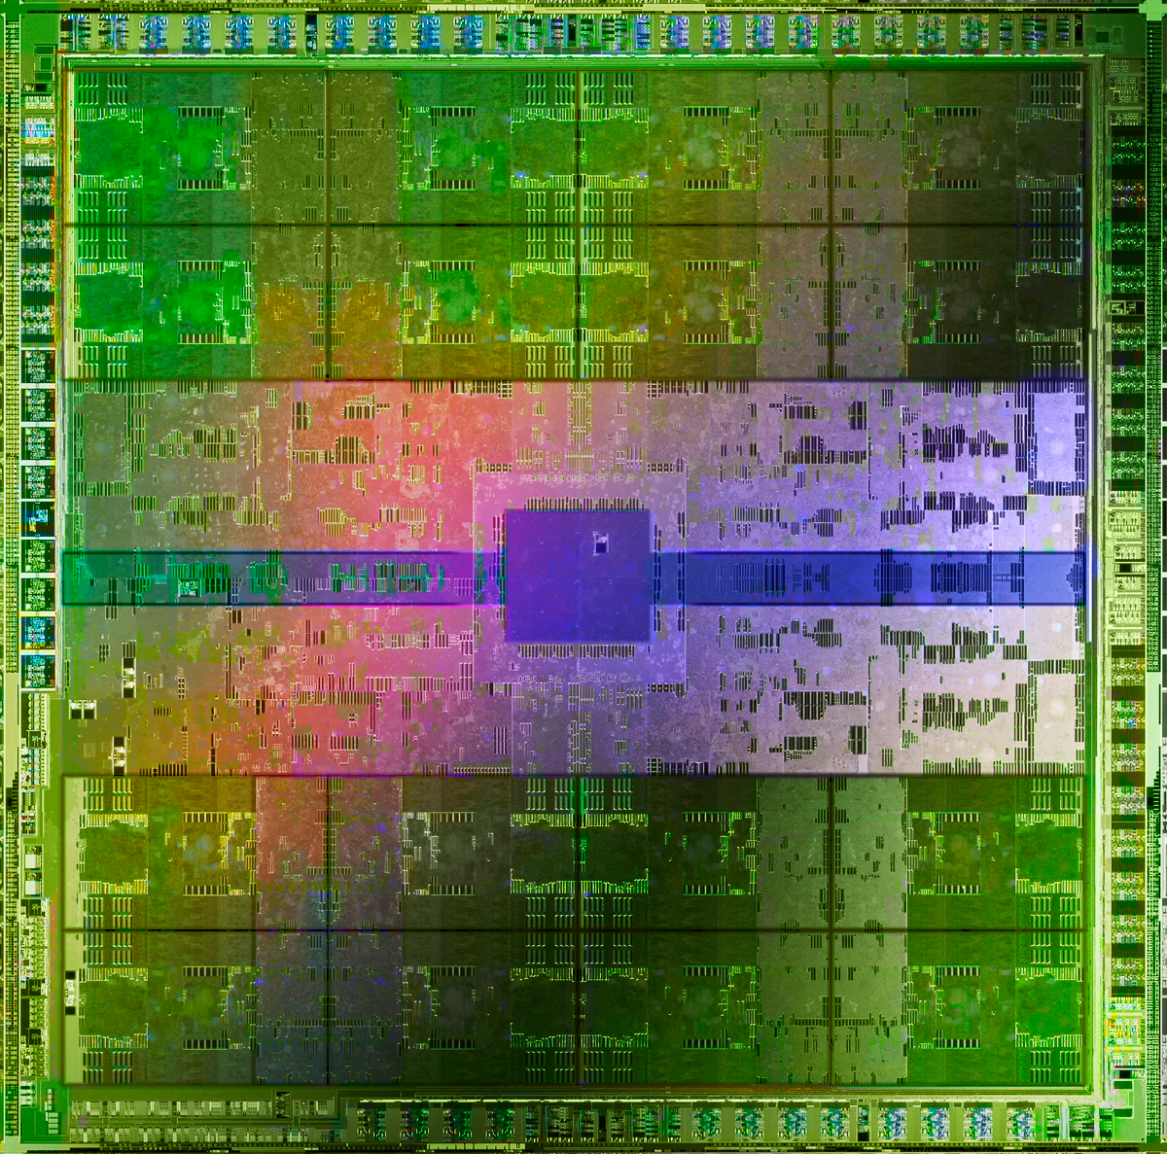
The Main Memory System
Main memory is a critical component of all computing systems: server, mobile, embedded, desktop, sensor
Main memory system must scale (in size, technology, efficiency, cost, and management algorithms) to maintain performance growth and technology scaling benefits
GPUs
Main Memory
Storage (SSD/HDD)
Notes:
主存是所有计算系统的关键组件，包括服务器平台、移动和嵌入式设备、桌面计算机以及传感器。它构成了任何计算平台的主要支柱之一，另外还有1) 处理单元(或计算单元)，它可以包括CPU内核、GPU内核、加速器或可重构设备; 2) 通信元素，它可以包括互连、网络接口和网络处理单元。

Slide 28
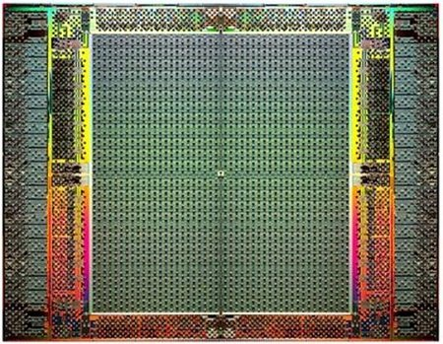
The Main Memory System
Main memory is a critical component of all computing systems: server, mobile, embedded, desktop, sensor
Main memory system must scale (in size, technology, efficiency, cost, and management algorithms) to maintain performance growth and technology scaling benefits
FPGAs
Main Memory
Storage (SSD/HDD)
Notes:
主存是所有计算系统的关键组件，包括服务器平台、移动和嵌入式设备、桌面计算机以及传感器。它构成了任何计算平台的主要支柱之一，另外还有1) 处理单元(或计算单元)，它可以包括CPU内核、GPU内核、加速器或可重构设备; 2) 通信元素，它可以包括互连、网络接口和网络处理单元。
主存系统必须扩展（在大小、技术、效率、成本和管理算法方面）以保持性能增长和技术扩展优势。

Slide 29
Three Key Systems Trends
1. Data access is a major bottleneck
Applications are increasingly data hungry
2. Energy consumption is a key limiter
3. Data movement energy dominates compute
Especially true for off-chip to on-chip movement

Slide 30
Example: Capacity, Bandwidth & Latency
128x
20x
1.3x
Memory latency remains almost constant
Notes:
DRAM延迟几乎保持不变(即仅降低了30%，如图1所示)，同时缩放DRAM容量、带宽和延迟是有难度的，使其成为许多现代工作负载的重要性能瓶颈。

Slide 31




The Need for More Memory Performance
In-memory Databases
[Mao+, EuroSys’12; Clapp+ (Intel), IISWC’15]
Graph/Tree Processing
[Xu+, IISWC’12; Umuroglu+, FPL’15]
In-Memory Data Analytics
[Clapp+ (Intel), IISWC’15;
Awan+, BDCloud’15]
Datacenter Workloads [Kanev+ (Google), ISCA’15]
Notes:
内存数据库，图处理，数据分析，数据中心工作负载，神经网络和消费者工作负载。

Slide 32
DRAM Latency Is Critical for Performance
In-memory Databases
[Mao+, EuroSys’12; Clapp+ (Intel), IISWC’15]
Graph/Tree Processing
[Xu+, IISWC’12; Umuroglu+, FPL’15]
Long memory latency → performance bottleneck
In-Memory Data Analytics
[Clapp+ (Intel), IISWC’15;
Awan+, BDCloud’15]
Datacenter Workloads [Kanev+ (Google), ISCA’15]
Notes:
由于实时处理大量数据的需求不断增加，设计低延迟主存芯片变得越来越重要。

Slide 33
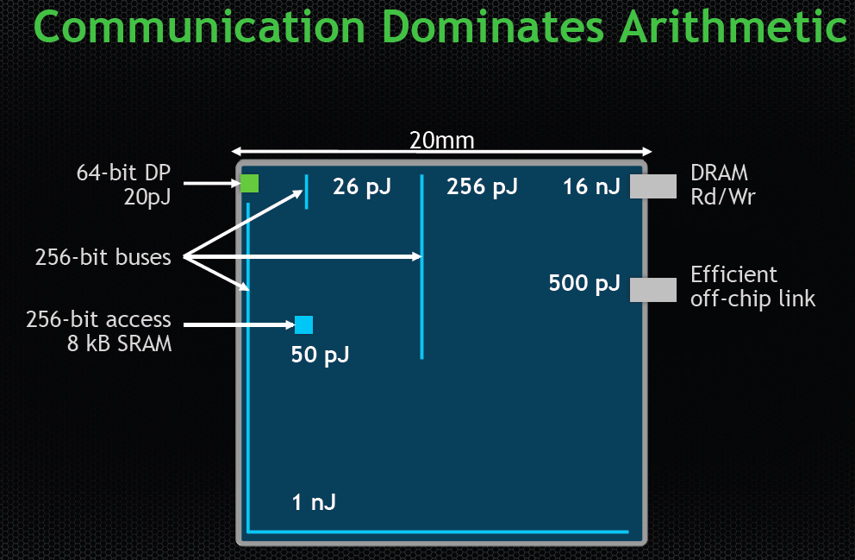
Data Movement vs. Computation Energy
Dally, HiPEAC 2015
A memory access consumes ~1000X
the energy of a complex addition
Notes:
1000pJ=nJ
皮焦耳
纳焦耳

Slide 34
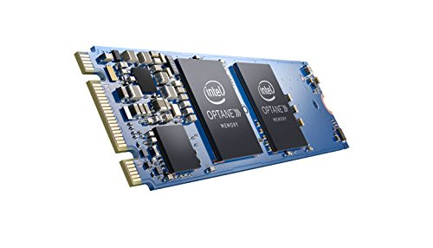
Nonvolatile Memories
DRAM and SRAM are volatile memories
Lose information if powered off.
Nonvolatile memories retain value even if powered off
Read-only memory (ROM): programmed during production
Programmable ROM (PROM): can be programmed once
Eraseable PROM (EPROM): can be bulk erased (UV, X-Ray)
Electrically eraseable PROM (EEPROM): electronic erase capability
Flash memory: EEPROMs. with partial (block-level) erase capability
Wears out after about 100,000 erasings
3D XPoint (Intel Optane) & emerging NVMs
New materials
Uses for Nonvolatile Memories
Firmware programs stored in a ROM (BIOS, controllers for disks, network cards, graphics accelerators, security subsystems,…)
Solid state disks (replace rotating disks in thumb drives, smart phones, mp3 players, tablets, laptops,…)
Disk caches

Slide 35
掩模式只读存储器(ROM)
在ROM的制作阶段，通过“掩模”工序将信息写到芯片内的。 容量为4×4位的电路情况。
Vdd
00
字选线0
A0
地
01
字选线1
址
译
10
字选线2
A1
码
11
字选线3
D0
D1
D2
D3
有管子的读出为“0”，无管子的读出为“1”

Slide 36
可编程只读存储器(PROM)
出厂时熔丝完好，表示存储元全为“1”。
写“0”时，通大电流将熔丝烧断。
字选线
Vcc
熔丝
位线

Slide 37
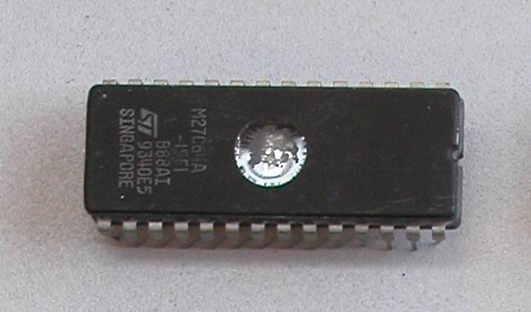
EPROM结构示意图

Slide 38
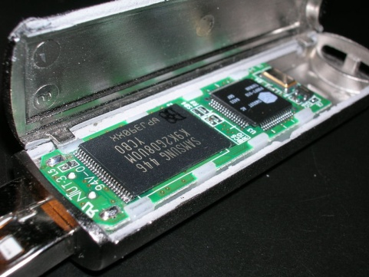
快擦写可编程只读存储器 FLASH
Intel公司推出的一种半导体存储器
具有高密度、低成本、非易失性等特点的可读可写存储器。
可用电气方式快速擦写
既有DRAM的高集成度大容量的特点，又有可在线改写、断电信息不丢失的优点。
取代EPROM和EEPROM来保存主板等部件的BIOS，广泛应用于便携式计算机的PC卡存储器、USB电子盘、数码相机等。

Slide 39
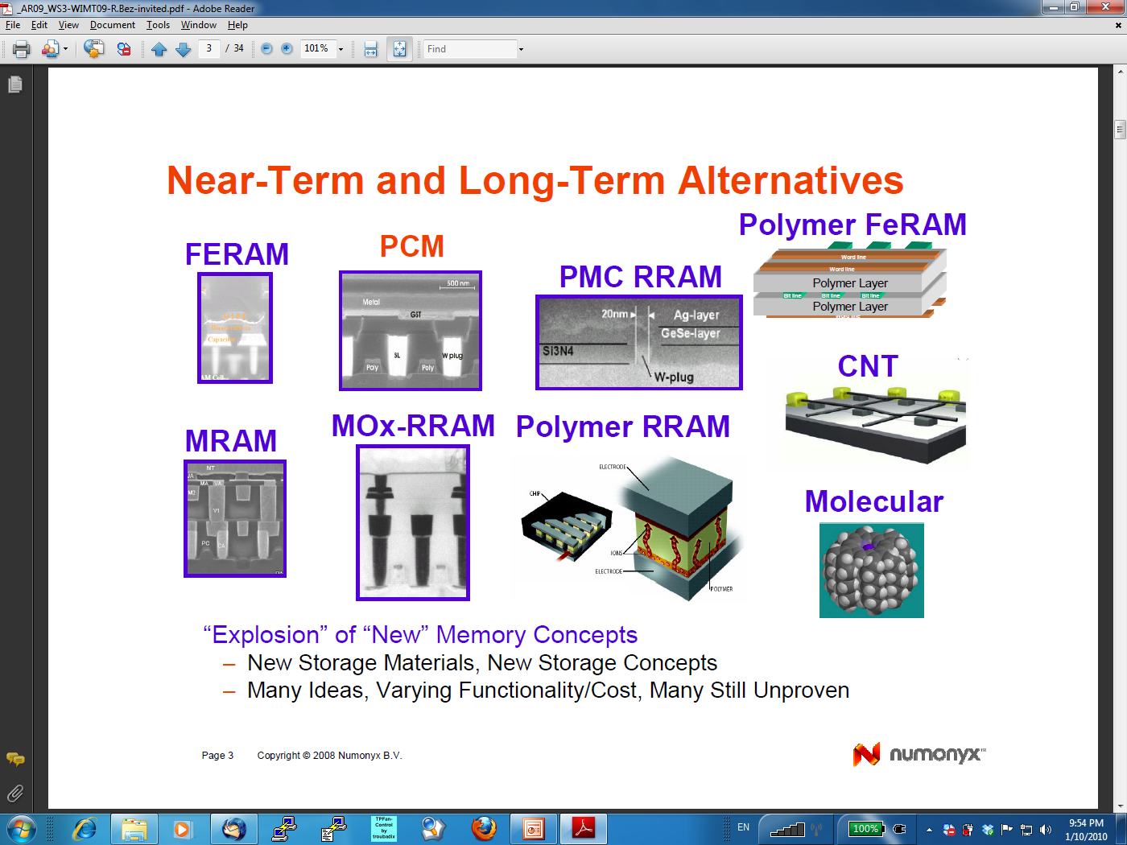
Emerging Nonvolatile Memories

Slide 40
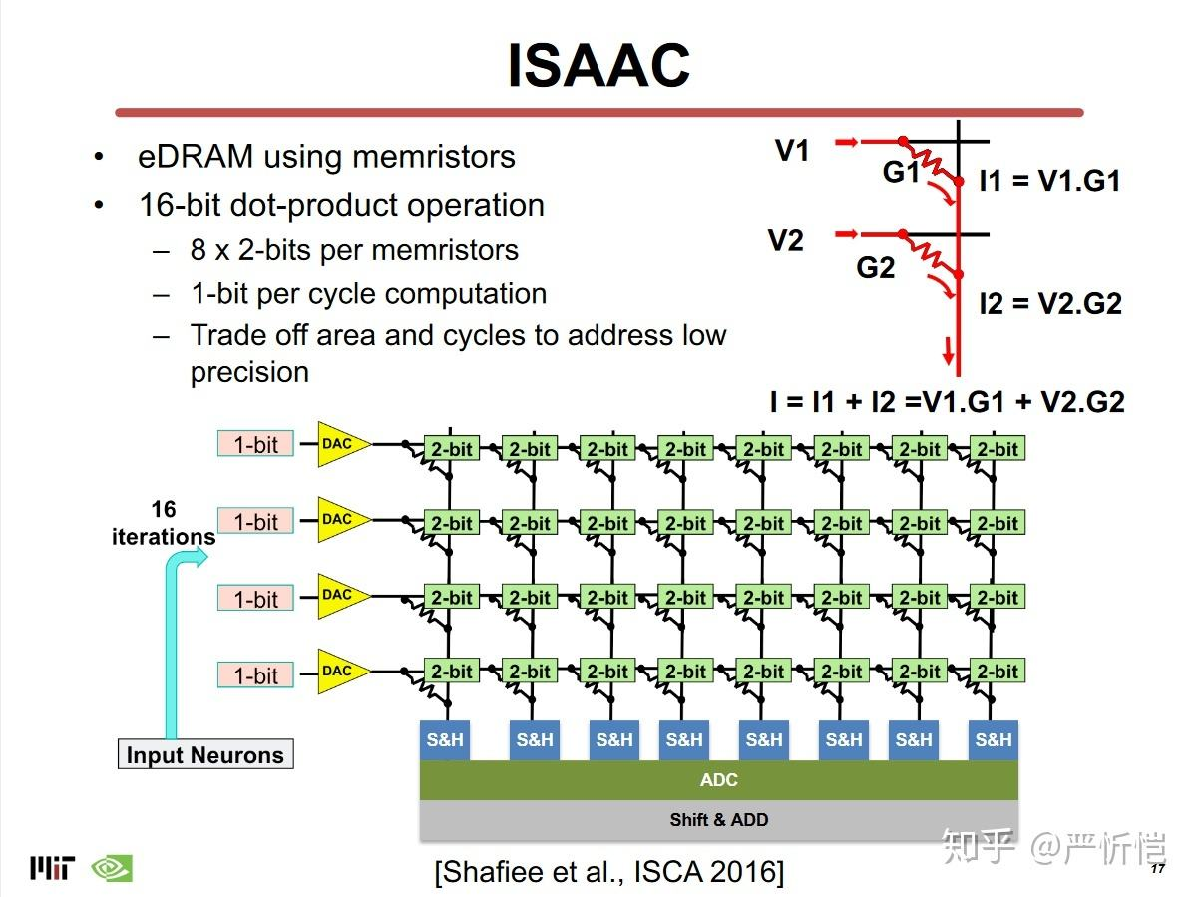
Resistive Random Access Memory（RRAM）
多层网络中的大量存储和计算导致了大量的矩阵乘累加操作。
ReRAM天然地适合进行乘累加操作。
因此，基于ReRAM的加速器被广泛用于DNN的部署。

Slide 41
Data Movement in Computing Systems
Data movement dominates performance and is a major system energy bottleneck
Costs 115x as much energy as an ADD operation**
Comprises 41% of mobile system energy during web browsing*
Compute systems should be more data-centric
Data Movement
Processing-In-Memory proposes computing where it makes sense (where data resides)
SoC
CPU
CPU
L2
DRAM
GPU
Video Encoder
Video Decoder
Audio
Display Engine
*Reducing data Movement Energy via Online Data Clustering and Encoding (MICRO’16)
**Quantifying the energy cost of data movement for emerging smart phone workloads on mobile platforms (IISWC’14)

Slide 42
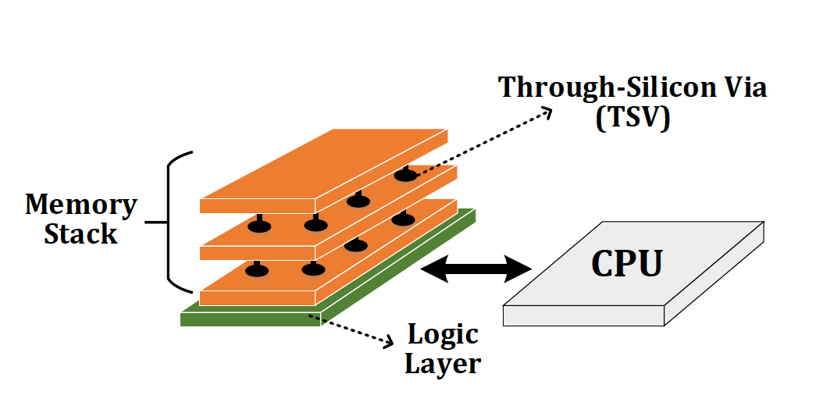
Processing In-Memory (PIM)
Near-Data Processing or Processing In-Memory (PIM)
Move computation closer to where the data resides
Logic layer
3D stacked DRAM
Memory controller
Memory module (DIMM)

Slide 43
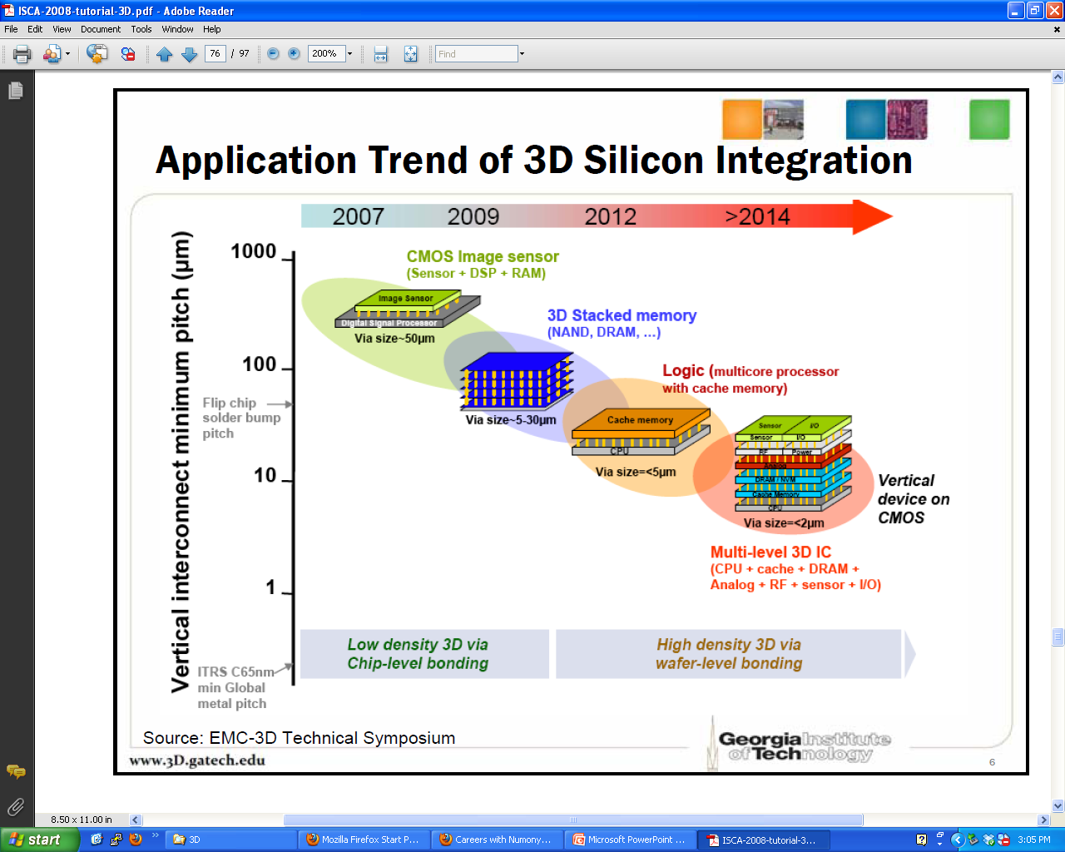
Application Trend of 3D

Slide 44
UPMEM Processing-in-DRAM Engine
Processing in DRAM Engine
Includes standard DIMM modules, with a large number of DPU processors combined with DRAM chips.
Replaces standard DIMMs
DDR4 R-DIMM modules
8GB+128 DPUs (16 PIM chips)
Standard 2x-nm DRAM process
Large amounts of compute & memory bandwidth
CPU
(x86, ARM, RV…)
DDR
Data bus
https://www.anandtech.com/show/14750/hot-chips-31-analysis-inmemory-processing-by-upmem
https://www.upmem.com/video-upmem-presenting-its-true-processing-in-memory-solution-hot-chips-2019/
Notes:
UPMEM PIM体系结构是第一个真实世界中公开可用的PIM体系结构。
这个PNM系统由一个简单的处理器(称为DRAM处理单元，DPU)组成，实现在一个DRAM芯片的每个bank旁边。DPU具有高带宽、低延迟、低能耗的访问其对应库中的所有数据的能力。

Slide 45
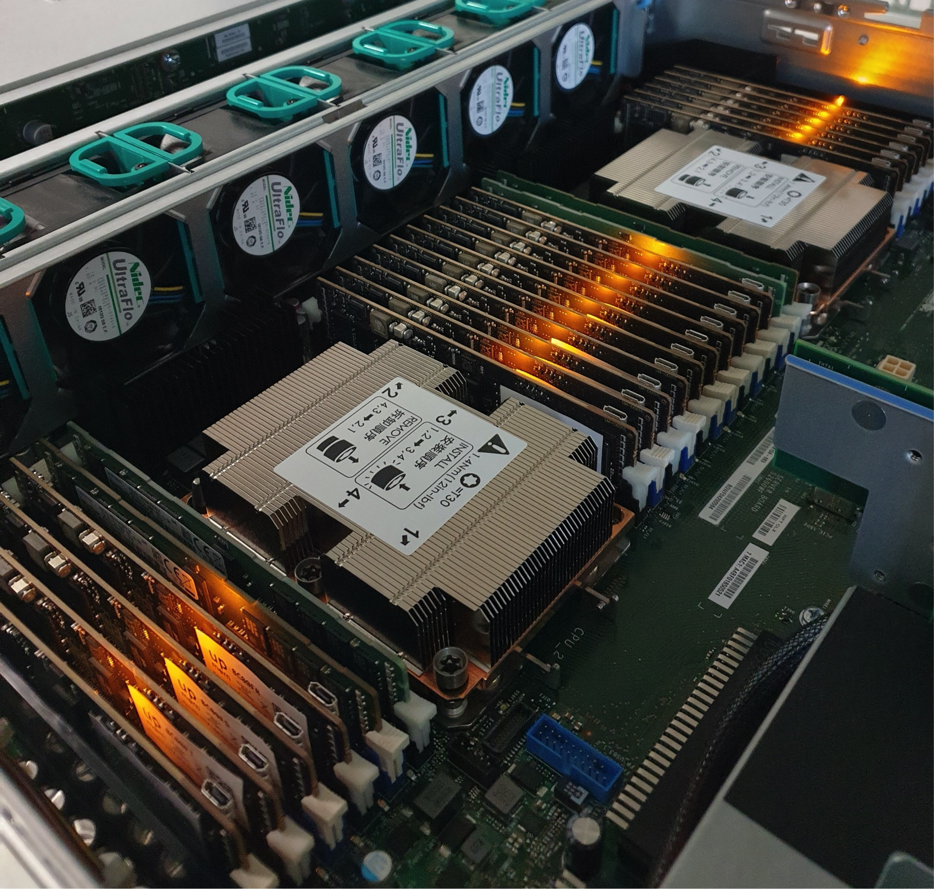
DPU System

Slide 46
Today
The memory abstraction
RAM : main memory building block
Storage technologies and trends
Locality of reference
Caching in the memory hierarchy

Slide 47
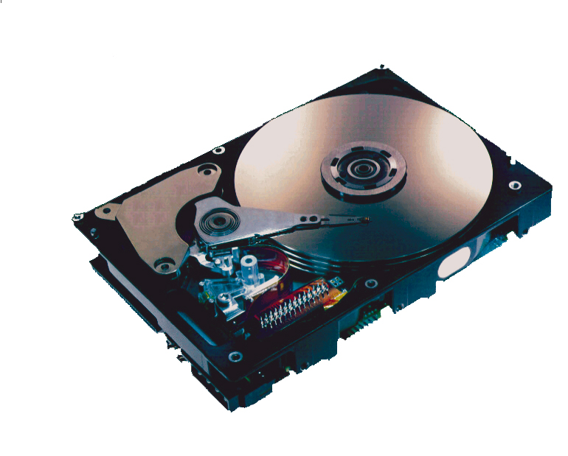
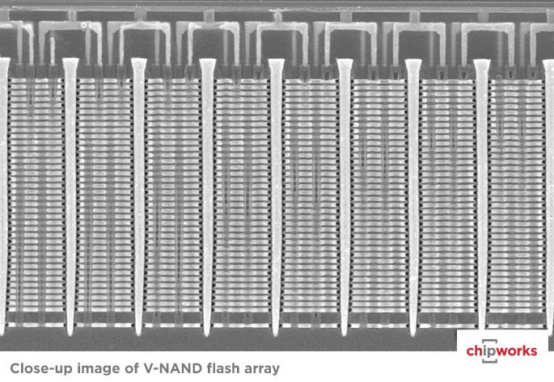
Storage Technologies
Magnetic Disks
Store on magnetic medium
Electromechanical access
Nonvolatile (Flash) Memory
Store as persistent charge
Implemented with 3-D structure
100+ levels of cells
3 bits data per cell

Slide 48
What’s Inside A Disk Drive?
磁头臂：操作硬盘磁头在介质表面进行数据读写
主轴：固定速率旋转
盘片：表面覆盖
磁性材料
驱动电机：驱动
磁盘臂定位
Electronics
(including a
processor
and memory!)
SCSI
接口

Slide 49
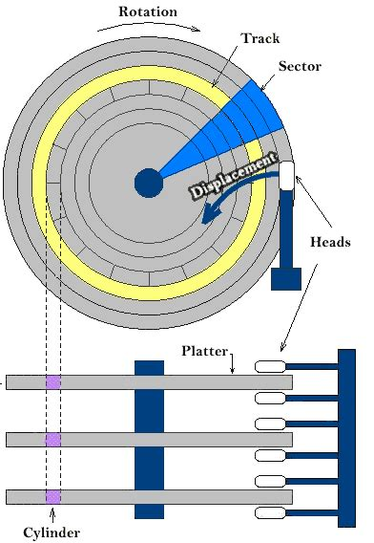
磁盘结构
磁盘由一组盘片（platers）构成，每个盘片有两个存储面（surface）
每个盘面由一系列同心圆磁道（track）组成
每个磁道由一系列扇区（sectors）组成，扇区之间由间隙（gaps）分隔
Tracks
磁道
Surface
面
磁道 k
间隙
Spindle
主轴
Sectors
扇区

Slide 50
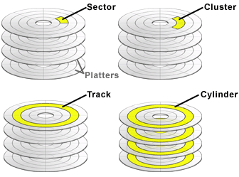
Disk Geometry (Muliple-Platter View)
柱面(cylinder)：所有盘片表面上到主轴中心的距离相等的磁道的集合
示例：柱面k是3个盘片、6个面上6个磁道k的集合
Cylinder k
柱面 k
Surface 0
面 0
Platter 0
盘片 0
Surface 1
Surface 2
Platter 1
盘片1
Surface 3
Surface 4
Platter 2
盘片 2
Surface 5
Spindle
主轴
Notes:
Cylinder： 柱面

Slide 51
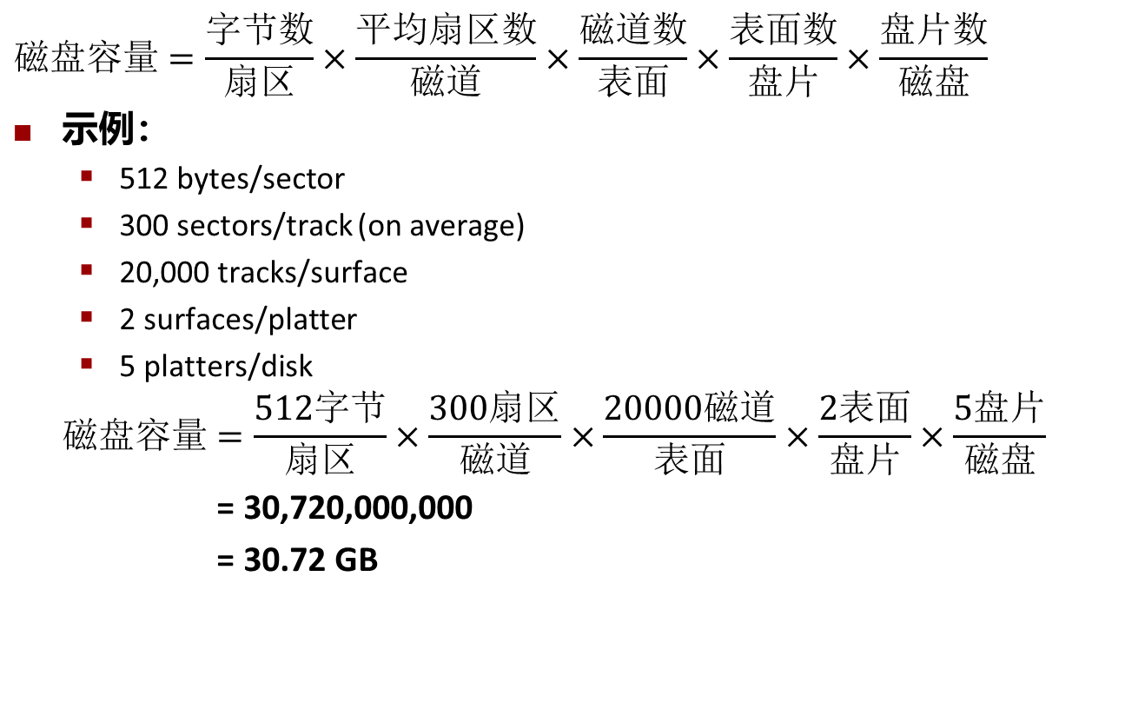
Computing Disk Capacity
$$磁盘容量=\frac{字节数}{扇区}×\frac{平均扇区数}{磁道}×\frac{磁道数}{表面}×\frac{表面数}{盘片}×\frac{盘片数}{磁盘}$$
示例：
512 bytes/sector
300 sectors/track (on average)
20,000 tracks/surface
2 surfaces/platter
5 platters/disk
$$磁盘容量=\frac{512字节}{扇区}×\frac{300扇区}{磁道}×\frac{20000磁道}{表面}×\frac{2表面}{盘片}×\frac{5盘片}{磁盘}$$
= 30,720,000,000
= 30.72 GB

Slide 52
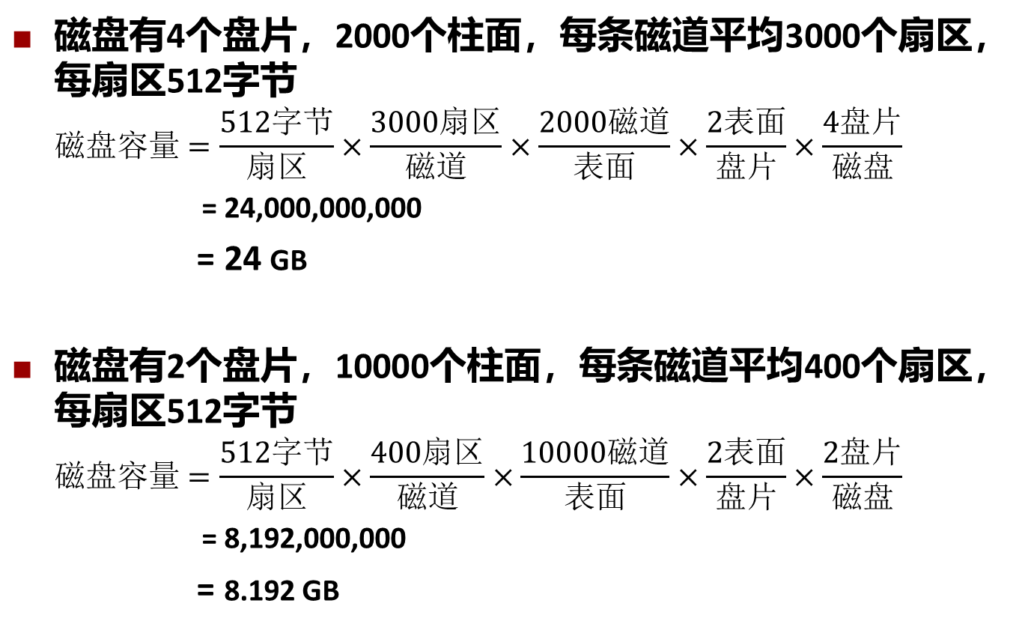
练习题 计算磁盘容量
磁盘有4个盘片，2000个柱面，每条磁道平均3000个扇区，每扇区512字节
$$磁盘容量=\frac{512字节}{扇区}×\frac{3000扇区}{磁道}×\frac{2000磁道}{表面}×\frac{2表面}{盘片}×\frac{4盘片}{磁盘}$$
= 24,000,000,000
= 24 GB
磁盘有2个盘片，10000个柱面，每条磁道平均400个扇区，每扇区512字节
$$磁盘容量=\frac{512字节}{扇区}×\frac{400扇区}{磁道}×\frac{10000磁道}{表面}×\frac{2表面}{盘片}×\frac{2盘片}{磁盘}$$
= 8,192,000,000
= 8.192 GB

Slide 53
Disk Capacity
Capacity(容量）: maximum number of bits that can be stored.
Vendors express capacity in units of gigabytes (GB), where 1 GB = 10⁹ Bytes.
Capacity is determined by these technology factors:
记录密度(Recording density (位/英寸))： 磁道一英寸的段中可以放入的位数
磁道密度(Track density (道/英寸))： 从盘片中心出发半径上一英寸的段内可以有的有磁道数
面密度(Areal density (位/平方英寸))：
记录密度与磁道密度的乘积
Tracks

Slide 54
Recording zones
初期：每个磁道分为数目相同的扇区，扇区数量由最靠内的磁道能记录的扇区数决定
缺点：越靠外，扇区间隔越大
当前：柱面集合分割为不相交的子集合—记录区(recording zone)
每个记录区包含一组连续的柱面
一个区中每个柱面中的每条磁道都有相同数量的扇区
扇区数量由该区中最里面的磁道所能包含的扇区数量决定
…
Spindle

Slide 55
Disk Operation (Single-Platter View)
The disk surface
spins at a fixed
rotational rate
The read/write head
is attached to the end
of the arm and flies over
the disk surface on
a thin cushion of air.
spindle
spindle
spindle
spindle
spindle
seek: by moving radially, the arm can position the read/write head over any track.
寻道：通过传动臂将磁头定位在指定磁道上

Slide 56
Disk Operation (Multi-Platter View)
Read/write heads
move in unison
from cylinder to cylinder
Arm
Spindle
读/写：读写头感知(读该位)或修改(写该位)磁道上的位值

Slide 57
Disk Structure - top view of single platter
Surface organized into tracks
Tracks divided into sectors
Notes:
Goal:Show the inefficeincy of current disk requests
.
Conveyed Ideas:
Rotational latency is wasted time that can be used to service tasks
Background Information:
None.
Slide Background:
None.
Kill text and arrows

Slide 58
Disk Access
Head in position above a track
Notes:
Goal:
Show the inefficeincy of current disk requests.
Conveyed Ideas:
Rotational latency is wasted time that can be used to service tasks
Background Information:
None.
Slide Background:
None.
Kill text and arrows

Slide 59
Disk Access
Rotation is counter-clockwise
Notes:
Goal:
Show the inefficeincy of current disk requests.
Conveyed Ideas:
Rotational latency is wasted time that can be used to service tasks
Background Information:
None.
Slide Background:
None.
Kill text and arrows

Slide 60
Disk Access – Read
About to read blue sector
Notes:
Goal:
Show the inefficeincy of current disk requests.
Conveyed Ideas:
Rotational latency is wasted time that can be used to service tasks
Background Information:
None.
Slide Background:
None.
Kill text and arrows

Slide 61
Disk Access – Read
After BLUE read
After reading blue sector
Notes:
Goal:
Show the inefficeincy of current disk requests.
Conveyed Ideas:
Rotational latency is wasted time that can be used to service tasks
Background Information:
None.
Slide Background:
None.
Kill text and arrows

Slide 62
Disk Access – Read
After BLUE read
Red request scheduled next
Notes:
Goal:
Show the inefficeincy of current disk requests.
Conveyed Ideas:
Rotational latency is wasted time that can be used to service tasks
Background Information:
None.
Slide Background:
None.
Kill text and arrows

Slide 63
Disk Access – Seek
After BLUE read
Seek for RED
Seek to red’s track
Notes:
Goal:
Show the inefficeincy of current disk requests.
Conveyed Ideas:
Rotational latency is wasted time that can be used to service tasks
Background Information:
None.
Slide Background:
None.
Kill text and arrows

Slide 64
Disk Access – Rotational Latency
After BLUE read
Seek for RED
Rotational latency
Wait for red sector to rotate around
Notes:
Goal:
Show the inefficeincy of current disk requests.
Conveyed Ideas:
Rotational latency is wasted time that can be used to service tasks
Background Information:
None.
Slide Background:
None.
Kill text and arrows

Slide 65
Disk Access – Read
After BLUE read
Seek for RED
Rotational latency
After RED read
Complete read of red
Notes:
Goal:
Show the inefficeincy of current disk requests.
Conveyed Ideas:
Rotational latency is wasted time that can be used to service tasks
Background Information:
None.
Slide Background:
None.
Kill text and arrows

Slide 66
Disk Access – Service Time Components
After BLUE read
Seek for RED
Rotational latency
After RED read
Data transfer
Seek
Rotational
latency
Data transfer
Notes:
Goal:
Show the inefficeincy of current disk requests.
Conveyed Ideas:
Rotational latency is wasted time that can be used to service tasks
Background Information:
None.
Slide Background:
None.
Kill text and arrows

Slide 67
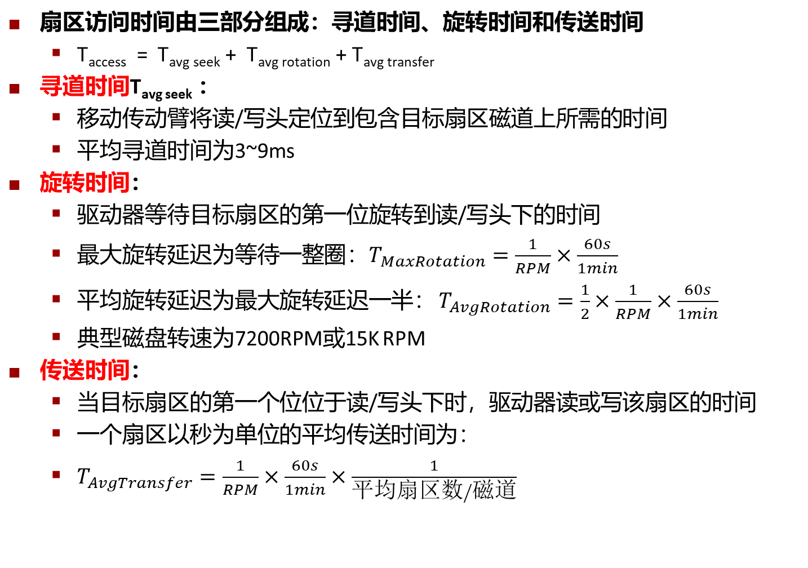
扇区访问时间
扇区访问时间由三部分组成：寻道时间、旋转时间和传送时间
T_{access} = T_{avg seek} + T_{avg rotation} + T_{avg transfer}
寻道时间T_{avg seek} ：
移动传动臂将读/写头定位到包含目标扇区磁道上所需的时间
平均寻道时间为3~9ms
旋转时间：
驱动器等待目标扇区的第一位旋转到读/写头下的时间
最大旋转延迟为等待一整圈：$T_{MaxRotation}=\frac{1}{RPM}×\frac{60s}{1min}$
平均旋转延迟为最大旋转延迟一半： $T_{AvgRotation}=\frac{1}{2}×\frac{1}{RPM}×\frac{60s}{1min}$
典型磁盘转速为7200RPM或15K RPM
传送时间：
当目标扇区的第一个位位于读/写头下时，驱动器读或写该扇区的时间
一个扇区以秒为单位的平均传送时间为：
$T_{AvgTransfer}=\frac{1}{RPM}×\frac{60s}{1min}×\frac{1}{{平均扇区数}/{磁道}}$
time for one rotation (in minutes)
fraction of a rotation to be read

Slide 68
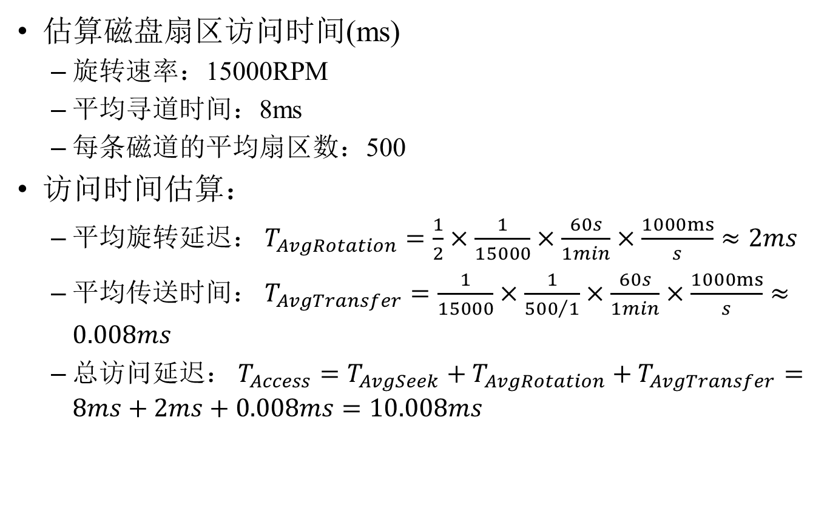
练习题
估算磁盘扇区访问时间(ms)
旋转速率：15000RPM
平均寻道时间：8ms
每条磁道的平均扇区数：500
访问时间估算：
平均旋转延迟： $T_{AvgRotation}=\frac{1}{2}×\frac{1}{15000}×\frac{60s}{1min}×\frac{1000ms}{s}≈2ms$
平均传送时间： $T_{AvgTransfer}=\frac{1}{15000}×\frac{1}{{500}/1}×\frac{60s}{1min}×\frac{1000ms}{s}≈0.008ms$
总访问延迟： ${T_{Access}=T_{AvgSeek}+T}_{AvgRotation}+T_{AvgTransfer}=8ms+2ms+0.008ms=10.008ms$

Slide 69
扇区访问时间示例
访问延迟
磁盘大约10ms的访问延迟，主要是寻道延迟和旋转延迟
访问扇区第一个位用时很长，访问其他字节时间极少
SRAM中一个cache line(64字节)访问时间为4ns
DRAM访问时间为60ns；
访问512字节大小
SRAM读512个字节大小的块时间为256ns
DRAM为4000ns
磁盘访问时间为10ms
是SRAM的40000倍，是DRAM的2500倍

Slide 70
I/O Bus
寄存器文件
CPU chip
ALU
系统总线
内存总线
主存
总线接口
I/O
桥接器
I/O总线
网络适配器等其他设备扩展插槽
主机总线适配器
USB控制器
图形适配器
磁盘控制器
鼠标
固态
硬盘
键盘
监视器
磁盘
Disk

Slide 71
访问磁盘——从磁盘读数据(1)
CPU使用内存映射I/O技术向I/O设备发射命令。
CPU通过将命令、逻辑块号和目的内存地址写到与磁盘相关联的内存映射地址，发起一个磁盘读
寄存器文件
ALU
系统总线
内存总线
主存
总线接口
I/O
桥接器
I/O总线
网络适配器等其他设备扩展插槽
主机总线适配器
USB控制器
图形适配器
磁盘控制器
鼠标
固态
硬盘
键盘
监视器
磁盘
Disk

Slide 72
访问磁盘——从磁盘读数据(2)
磁盘控制器收到来自CPU的读命令后，将逻辑块号翻译成一个扇区地址，磁盘控制器读扇区内容，并通过DMA方式将扇区内容直接传送到主存，不需要CPU的干涉
寄存器文件
ALU
系统总线
内存总线
主存
总线接口
I/O
桥接器
I/O总线
网络适配器等其他设备扩展插槽
主机总线适配器
USB控制器
图形适配器
磁盘控制器
鼠标
固态
硬盘
键盘
监视器
磁盘
Disk

Slide 73
访问磁盘——从磁盘读数据(3)
当DMA传送完成时，磁盘控制器用中断的方式通知CPU，CPU暂停当前工作，跳转到一个操作系统例程，这个程序会记录下I/O已完成，然后将控制返回到CPU被中断的地方
寄存器文件
ALU
系统总线
内存总线
主存
总线接口
I/O
桥接器
I/O总线
网络适配器等其他设备扩展插槽
主机总线适配器
USB控制器
图形适配器
磁盘控制器
鼠标
固态
硬盘
键盘
监视器
磁盘
Disk

Slide 74
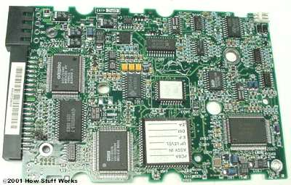
磁盘逻辑块
现代磁盘使用复杂扇区的简单抽象视图：
扇区大小的逻辑块序列0,1,2,…,B-1对应B个扇区
逻辑块与物理块映射
使用磁盘中固件设备——磁盘控制器
维护逻辑块号和物理磁盘扇区(面-磁道-扇区)之间的映射关系
操作系统I/O操作(如读一个扇区到主存)过程：
发送读某个逻辑块号命令到磁盘控制器
控制器固件执行一个快速表查找，将一个逻辑块号翻译成一个(盘面-磁道-扇区)三元组，唯一地标识对应的物理扇区
控制器解释此三元组，将读/写头移动到相应的柱面，等待扇区移动到读/写头下，将读/写头感知到的位放到控制器上的小缓冲区中，将缓冲区中的数据复制到主存
格式化的容量比物理容量小

Slide 75
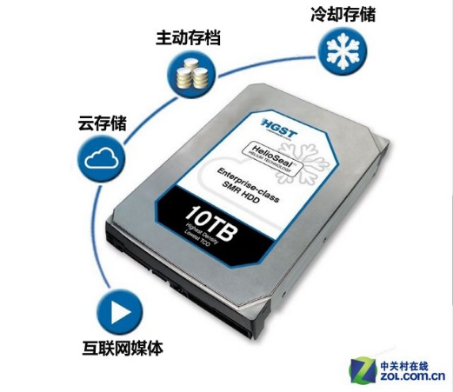
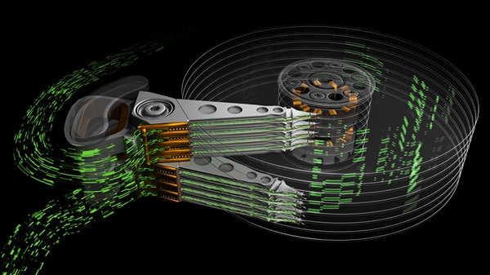
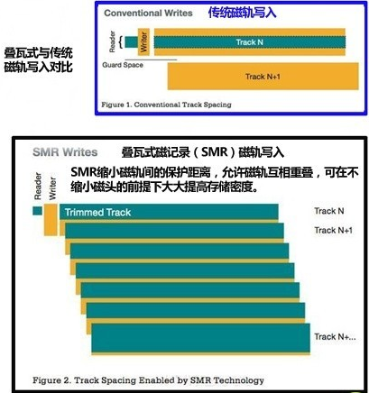
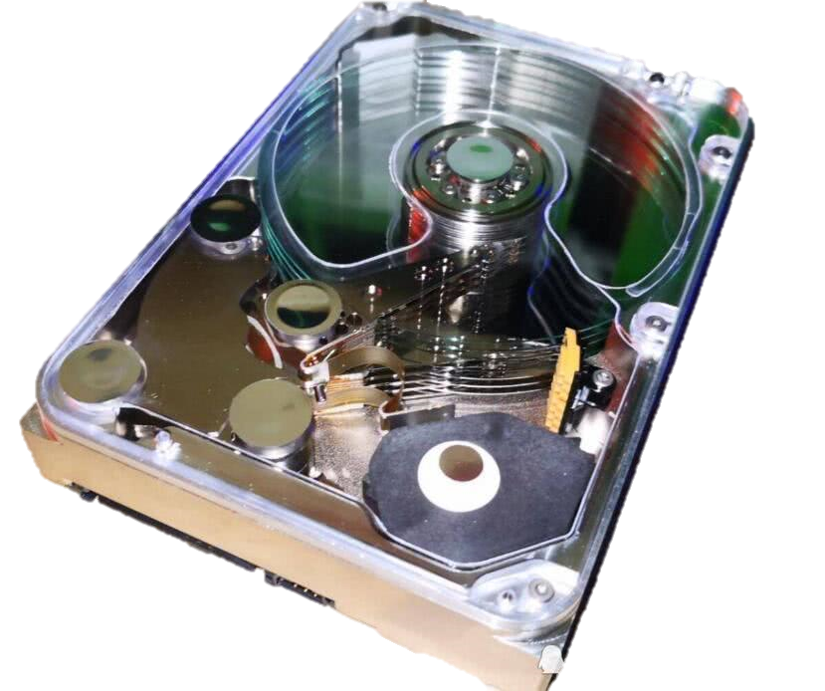
硬盘新技术：速度&容量
叠瓦式磁记录
（SMR）技术
多读写臂技术

Slide 76
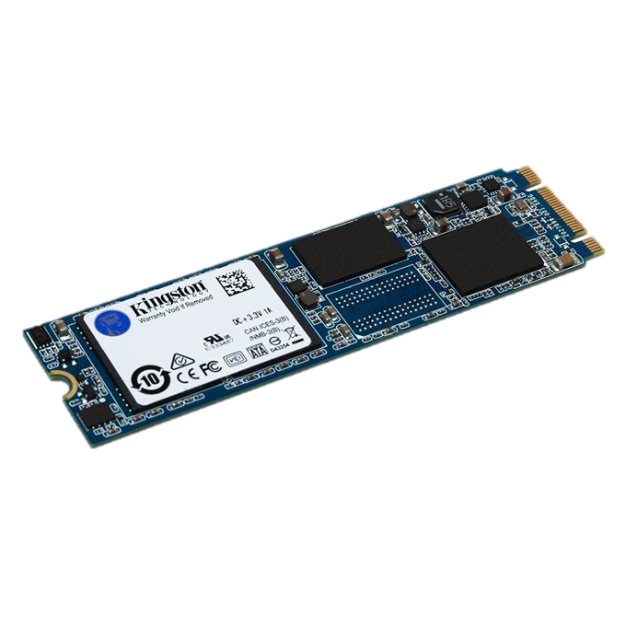
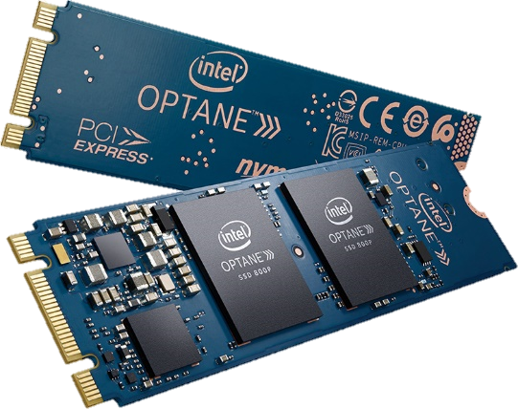
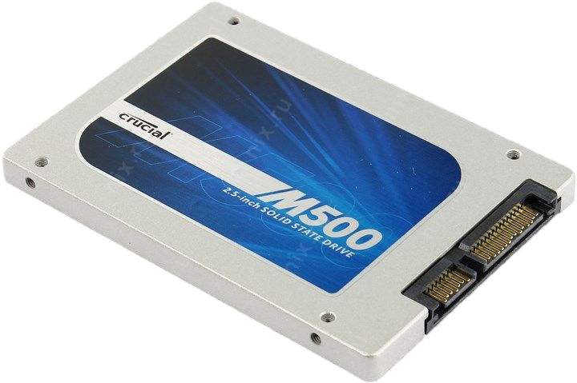
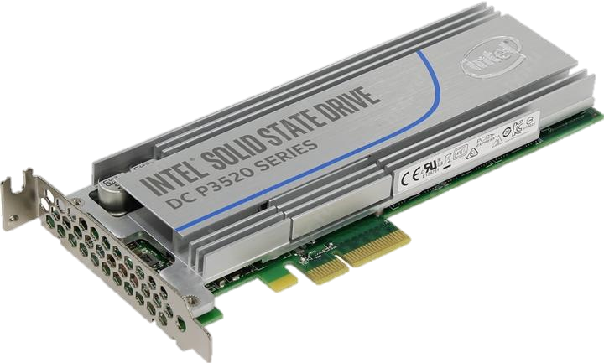
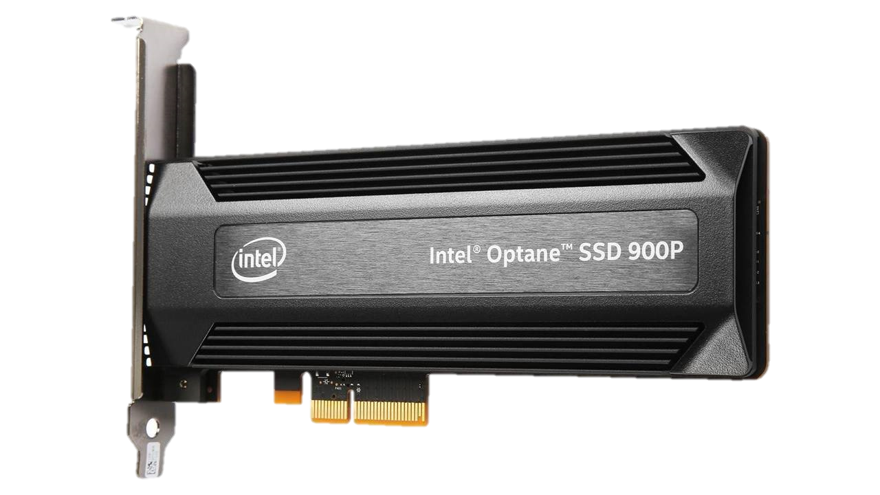
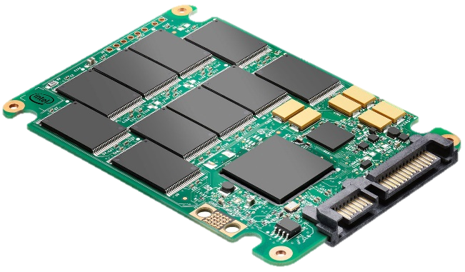
固态硬盘
Intel Optane系列SSD
M.2接口SSD
PCIe接口SSD
SATA接口SSD
固态硬盘是一种基于闪存的存储技术，SSD封装为M.2、PCIe、SATA、USB等接口插到I/O总线上

Slide 77
固态硬盘逻辑结构
I/O总线
固态硬盘(Solid State Disk, SSD)
读写逻辑磁盘块
闪存翻译层
闪存
Block 0
Block B-1
…
…
…
Page 0
Page 1
Page P-1
Page 0
Page 1
Page P-1
页大小：512KB~4KB, 块: 32~128页
数据以页为单位读写
页所属的块被整个擦除后才能写该页
块磨损：经过大约100000次重复写后，块磨损坏，不可用

Slide 78
SSD Performance Characteristics
Benchmark of Samsung 940 EVO Plus
Sequential access faster than random access
Common theme in the memory hierarchy
Random writes are somewhat slower
Erasing a block takes a long time (~1 ms).
Modifying a block page requires all other pages to be copied to new block.
Flash translation layer allows accumulating series of small writes before doing block write.
https://ssd.userbenchmark.com/SpeedTest/711305/Samsung-SSD-970-EVO-Plus-250GB
Sequential read throughput 2,126 MB/s Sequential write tput 1,880 MB/s
Random read throughput 140 MB/s Random write tput 59 MB/s

Slide 79
SSD Tradeoffs vs Rotating Disks
Advantages
No moving parts → faster, less power, more rugged
Disadvantages
Have the potential to wear out
Mitigated by “wear leveling logic” in flash translation layer
E.g. Samsung 940 EVO Plus guarantees 600 writes/byte of writes before they wear out
Controller migrates data to minimize wear level
In 2019, about 4 times more expensive per byte
And, relative cost will keep dropping
Applications
MP3 players, smart phones, laptops
Increasingly common in desktops and servers

Slide 80
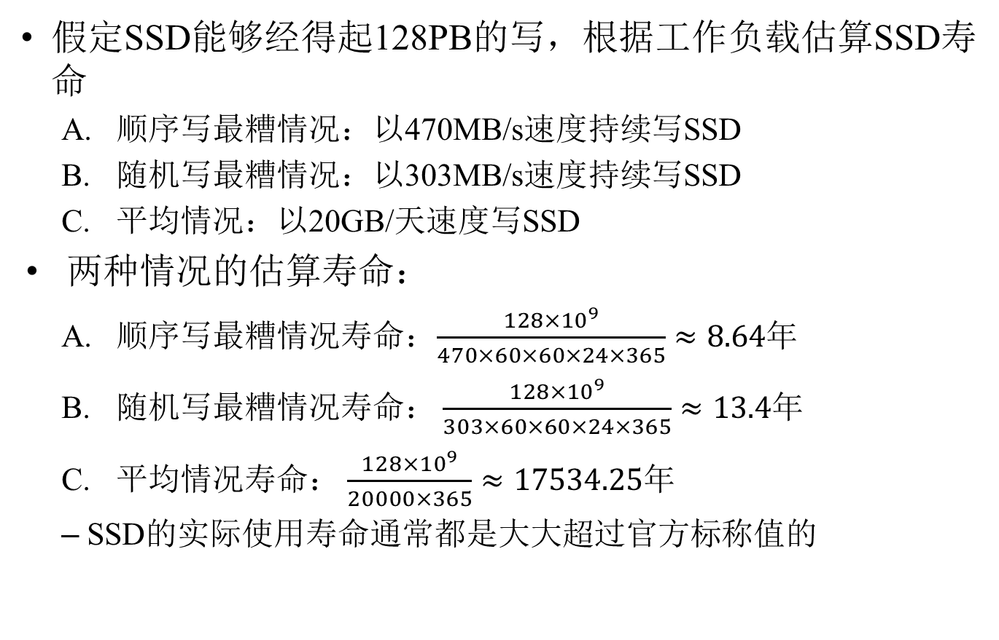
练习题 估算SSD寿命
假定SSD能够经得起128PB的写，根据工作负载估算SSD寿命
顺序写最糟情况：以470MB/s速度持续写SSD
随机写最糟情况：以303MB/s速度持续写SSD
平均情况：以20GB/天速度写SSD
两种情况的估算寿命：
顺序写最糟情况寿命：$\frac{128×{10}^{9}}{470×60×60×24×365}≈8.64年$
随机写最糟情况寿命： $\frac{128×{10}^{9}}{303×60×60×24×365}≈13.4年$
平均情况寿命： $\frac{128×{10}^{9}}{20000×365}≈17534.25年$
SSD的实际使用寿命通常都是大大超过官方标称值的

Slide 81
The CPU-Memory Gap
The gap widens between DRAM, disk, and CPU speeds.
Disk
SSD
DRAM
CPU

Slide 82
CPU Clock Rates
Inflection point in computer history
when designers hit the “Power Wall”
1985 1990 1995 2003 2005 2010 2015 2015:1985
CPU 80286 80386 Pentium P-4 Core 2 Core i7(n) Core i7(h)
Clock
rate (MHz) 6 20 150 3,300 2,000 2,500 3,000 500
Cycle
time (ns) 166 50 6 0.30 0.50 0.4 0.33 500
Cores 1 1 1 1 2 4 4 4
Effective
cycle 166 50 6 0.30 0.25 0.10 0.08 2,075
time (ns)
(n) Nehalem processor
(h) Haswell processor

Slide 83
练习题6.6 磁盘价格估算
基于2005-2015年数据，估算哪一年可以以$500的价格买到1PB的磁盘？
1PB磁盘$500对应的单位存储价格为0.0005$/GB
2005至2015年间价格变化相对稳定，作为基准参考价格
取2010、2015两阶段平均价格递减倍数13.33
估算后几个5年间磁盘单位容量价格，其中2025年约为0.00017 $/GB，即在2025年之前可能达到$500的价格买1PB磁盘的需求
 |  |  |  |  |  |  | 价格 | 容量(GB) | $/GB
 |  |  |  |  |  |  | 500 | 1000000 | 0.0005
Year | 1985 | 1990 | 1995 | 2000 | 2005 | 2010 | 2015 | 2020 | 2025 | 2030
$/GB | 100000 | 8000 | 300 | 10 | 5 | 0.3 | 0.03 | 0.00225 | 0.00017 | 0.00001
递减倍数 |  | 12.50 | 26.67 | 30.00 | 2.00 | 16.67 | 10.00
 |  |  |  |  |  | 平均倍数 | 13.33

Slide 84
Locality to the Rescue!
The key to bridging this CPU-Memory gap is a fundamental property of computer programs known as locality

Slide 85
Today
The memory abstraction
RAM : main memory building block
Storage technologies and trends
Locality of reference
Caching in the memory hierarchy

Slide 86
Locality
Principle of Locality: Programs tend to use data and instructions with addresses near or equal to those they have used recently
Temporal locality:
Recently referenced items are likely to be referenced again in the near future
Spatial locality:
Items with nearby addresses tend to be referenced close together in time

Slide 87
填空题
4分
sum = 0;
for (i = 0; i < n; i++)
sum += a[i];
return sum;
Data references
Reference array elements in succession (stride-1 reference pattern).
Reference variable sum each iteration.
Instruction references
Reference instructions in sequence.
Cycle through loop repeatedly.
Spatial locality OR Temporal locality
[填空1]
[填空2]
[填空3]
[填空4]
作答

Slide 88
Locality Example
sum = 0;
for (i = 0; i < n; i++)
sum += a[i];
return sum;
Data references
Reference array elements in succession (stride-1 reference pattern).
Reference variable sum each iteration.
Instruction references
Reference instructions in sequence.
Cycle through loop repeatedly.
Spatial locality
Temporal locality
Spatial locality
Temporal locality

Slide 89
Qualitative Estimates of Locality
Claim: Being able to look at code and get a qualitative sense of its locality is a key skill for a professional programmer.
Question: Does this function have good locality with respect to array a?
int sum_array_rows(int a[M][N])
{
int i, j, sum = 0;
for (i = 0; i < M; i++)
for (j = 0; j < N; j++)
sum += a[i][j];
return sum;
}

Slide 90
Locality Example
Question: Does this function have good locality with respect to array a?
int sum_array_cols(int a[M][N])
{
int i, j, sum = 0;
for (j = 0; j < N; j++)
for (i = 0; i < M; i++)
sum += a[i][j];
return sum;
}
Answer: no, unless…
M is very small

Slide 91
多维数组引用局部性
多维数组行优化顺序与列优化顺序具有不同的局部性
int sumarrayrows(int a[M][N]){
int i,j,sum=0;
for (i=0;i<M;i++)
for (j=0;j<N;j++)
sum+=a[i][j];
return sum;
}
int sumarraycols(int a[M][N]){
int i,j,sum=0;
for (j=0;j<N;j++)
for (i=0;i<M;i++)
sum+=a[i][j];
return sum;
}
Cache line
Cache line
a₀₀
a₀₁
a₀₂
a₀₃
a₀₄
a₀₅
…
a_{0 M-1}
Cache line
a₀₀
a₀₁
a₀₂
a₀₃
a₀₄
a₀₅
…
a_{0 M-1}
a₀₀
a₀₀
a₁₀
a₁₀
a₂₀
a₂₀
a₃₀
a₃₀
a₄₀
a₄₀
a₅₀
a₅₀
…
…
a_{N-1 0}
a_{N-1 0}
Notes:
#include "vec.h"
#include "stdio.h"
#include "stdlib.h"
#include "time.h"
#include "Rdtsc.h" /* startTimer, stopTimer */
#define M 64
#define N 1024
int sumarrayrows(int a[M][N]){
int i,j,sum=0;
for (i=0;i<M;i++)
for (j=0;j<N;j++)
sum+=a[i][j];
return sum;
}
int sumarraycols(int a[M][N]){
int i,j,sum=0;
for (j=0;j<N;j++)
for (i=0;i<M;i++)
sum+=a[i][j];
return sum;
}
int main(){
uint64_t timer;
double cycleselem;
int i,j,sumArray=0;
int a[M][N];
for (i=0;i<M;i++)
for (j=0;j<N;j++)
a[i][j]=1;
startTimer(&timer);
sumArray=sumarrayrows(a);
stopTimer(&timer);
cycleselem=((double)timer)/(M*N);
printf("sumarray by rows is %ld, cycles_per_elem:%4.1lf\n",sumArray,cycleselem);
startTimer(&timer);
sumArray=sumarraycols(a);
stopTimer(&timer);
cycleselem=((double)timer)/(M*N);
printf("sumarray by cols is %ld, cycles_per_elem:%4.1lf\n",sumArray,cycleselem);
return 0;
}

Slide 92
Locality Example
Question: Can you permute the loops so that the function scans the 3-d array a with a stride-1 reference pattern (and thus has good spatial locality)?
int sum_array_3d(int a[M][N][N])
{
int i, j, k, sum = 0;
for (i = 0; i < M; i++)
for (j = 0; j < N; j++)
for (k = 0; k < N; k++)
sum += a[k][i][j];
return sum;
}
Answer: make j the inner loop

Slide 93
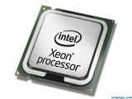
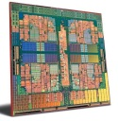
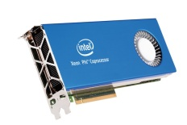
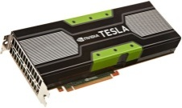










层次结构：
存储器系统(memory system)：具有不同容量、成本和访问时间的层次结构
高速缓存储器(cache memory)：靠近CPU的小的、快速的高速缓存存储器作为一部分存储在相对慢速的主存储器中数据和指令的缓冲区
主存储器(main memory)：主存储器缓存存储在容量较大的、慢速磁盘上的数据
寄存器
高速缓存
内存
flash memory/PCM闪存
磁盘
磁带
存储集群

Slide 94
Memory Hierarchies
Some fundamental and enduring properties of hardware and software:
Fast storage technologies cost more per byte, have less capacity, and require more power (heat!).
The gap between CPU and main memory speed is widening.
Well-written programs tend to exhibit good locality.
These fundamental properties complement each other beautifully.
They suggest an approach for organizing memory and storage systems known as a memory hierarchy.

Slide 95
Today
The memory abstraction
RAM : main memory building block
Storage technologies and trends
Locality of reference
Caching in the memory hierarchy

Slide 96
Storage Trends
SRAM
Metric 1985 1990 1995 2000 2005 2010 2015 2015:1985
$/MB 2,900 320 256 100 75 60 25 116
access (ns) 150 35 15 3 2 1.5 1.3 115
DRAM
Metric 1985 1990 1995 2000 2005 2010 2015 2015:1985
$/MB 880 100 30 1 0.1 0.06 0.02 44,000
access (ns) 200 100 70 60 50 40 20 10
typical size (MB) 0.256 4 16 64 2,000 8,000 16.000 62,500
Disk
Metric 1985 1990 1995 2000 2005 2010 2015 2015:1985
$/GB 100,000 8,000 300 10 5 0.3 0.03 3,333,333
access (ms) 75 28 10 8 5 3 3 25
typical size (GB) 0.01 0.16 1 20 160 1,500 3,000 300,000

Slide 97
Example Memory Hierarchy
L0:
Regs
CPU registers hold words retrieved from the L1 cache.
Smaller,
faster,
and
costlier
(per byte)
storage
devices
L1:
L1 cache
(SRAM)
L1 cache holds cache lines retrieved from the L2 cache.
L2:
L2 cache
(SRAM)
L2 cache holds cache lines
retrieved from L3 cache
L3:
L3 cache
(SRAM)
L3 cache holds cache lines
retrieved from main memory.
Larger,
slower,
and
cheaper
(per byte)
storage
devices
L4:
Main memory
(DRAM)
Main memory holds disk blocks retrieved from local disks.
L5:
Local secondary storage
(local disks)
Local disks hold files retrieved from disks
on remote servers
L6:
Remote secondary storage
(e.g., Web servers)

Slide 98




存储技术趋势

Slide 99
Caches
Cache: A smaller, faster storage device that acts as a staging area for a subset of the data in a larger, slower device.
Fundamental idea of a memory hierarchy:
For each k, the faster, smaller device at level k serves as a cache for the larger, slower device at level k+1.
Why do memory hierarchies work?
Because of locality, programs tend to access the data at level k more often than they access the data at level k+1.
Thus, the storage at level k+1 can be slower, and thus larger and cheaper per bit.
Big Idea (Ideal): The memory hierarchy creates a large pool of storage that costs as much as the cheap storage near the bottom, but that serves data to programs at the rate of the fast storage near the top.

Slide 100
General Cache Concepts
Smaller, faster, more expensive
memory caches a subset of
the blocks
Cache
8
4
9
14
10
3
Data is copied in block-sized transfer units
4
10
Larger, slower, cheaper memory
viewed as partitioned into “blocks”
Memory
0
1
2
3
4
4
5
6
7
8
9
10
10
11
12
13
14
15

Slide 101
General Cache Concepts: Hit
Request: 14
Data in block b is needed
Block b is in cache:
Hit!
Cache
8
9
14
3
14
Memory
0
1
2
3
4
5
6
7
8
9
10
11
12
13
14
15

Slide 102
General Cache Concepts: Miss
Request: 12
Data in block b is needed
Block b is not in cache:
Miss!
Cache
8
9
14
3
12
Block b is fetched from
memory
12
Request: 12
Block b is stored in cache
Placement policy: determines where b goes
Replacement policy: determines which block gets evicted (victim)
Memory
0
1
2
3
4
5
6
7
8
9
10
11
12
12
13
14
15

Slide 103
General Caching Concepts: Types of Cache Misses
强制不命中(compulsory miss)或冷不命中(cold miss)
缓存为空时产生的不命中，是暂时事件，缓存暖身(warm up)之后消失
冲突不命中(Conflict miss)
缓存放置策略(placement policy)：通常将第k+1层的某个块限制放在第k层块的一个小的子集中(有时是一个块)
例：第k+1层的块i必须放置在第k层的块(i mod 4)中
冲突不命中(Conflict misses)指在限制性的放置策略中缓存足够 大，能够保存被引用的数据对象，但因为这些对象会映射到同一个缓存块，缓存会一直不命中
例：程序请求块0, 8, 0, 8, 0, 8, ... ，在第k层的缓存中，对这两个块的每次引用都会不命中
容量(Capacity miss)
当工作集大小超过缓存大小时产生的不命中

Slide 104
Examples of Caching in the Mem. Hierarchy
Cache Type
What is Cached?
Where is it Cached?
Latency (cycles)
Managed By
Registers
4-8 bytes words
CPU core
0
Compiler
TLB
Address translations
On-Chip TLB
0
Hardware MMU
L1 cache
64-byte blocks
On-Chip L1
4
Hardware
L2 cache
64-byte blocks
On-Chip L2
10
Hardware
Virtual Memory
4-KB pages
Main memory
100
Hardware + OS
Buffer cache
Parts of files
Main memory
100
OS
Disk cache
Disk sectors
Disk controller
100,000
Disk firmware
Network buffer cache
Parts of files
Local disk
10,000,000
NFS client
Browser cache
Web pages
Local disk
10,000,000
Web browser
Web cache
Web pages
Remote server disks
1,000,000,000
Web proxy server

Slide 105

练习题
假设1MB文件由512字节的逻辑块组成，存储在具有如下特性的磁盘驱动器上：
旋转速率：10,000RPM, 平均寻道时间：5ms
每条磁道的平均扇区数：1000, 表面：4
扇区大小：512字节
假设程序顺序地读文件的逻辑块，一个接一个，将读/写头定位到第一块上的时间是${T_{AvgSeek}+T}_{AvgRotation}$
最好的情况：给定逻辑块到磁盘扇区的最好的可能映射，估计读文件需要的最优时间(ms)
随机的情况：如果块是随机地映射到磁盘扇区的，估计读文件需要的时间
答：
1MB/512B=2000块，2000块/1000=2圈
连接读取不用移动读/写头，定位到第一个扇区后，需要磁盘旋转2圈读取所有2000个块，总时间为： ${T_{AvgSeek}+T}_{AvgRotation}+2×T_{MaxRotation}=5+\frac{1}{2}×\frac{1}{10000}×\frac{60s}{1min}+12$
$=5+3+12=20ms$
随机情况：块被随机映射到扇区上，读2000个块中的每一块都需要${T_{AvgSeek}+T}_{AvgRotation}$ms，读文件总时间为： ${{(T}_{AvgSeek}+T}_{AvgRotation})×2000=16000ms$
随机与最好情况总时间比为：16000：20=800：1

Slide 106
Summary
The speed gap between CPU, memory and mass storage continues to widen.
Well-written programs exhibit a property called locality.
Memory hierarchies based on caching close the gap by exploiting locality.

